Slide 1
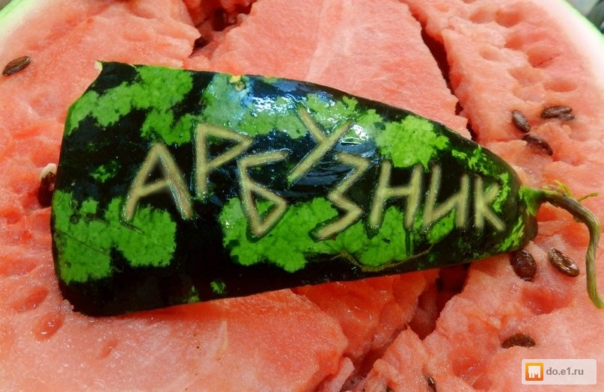
или один день в детском саду

Slide 3
Выставка работ из арбуза

Slide 6
Мы любим играть

Slide 7
Что бы были силы веселиться, нужно как следует подкрепиться

Slide 9
Поели, можно снова поиграть

Slide 12
Последние приготовления

Slide 14
Идем веселиться

Slide 15
Осень плачет…

Slide 16
Что же делать?

Slide 17
Чтобы Осень не плакала споём ей песню

Slide 19
Осень всех превратила в арбузные дольки

Slide 20
А вот и сам Арбуз пожаловал

Slide 21
Каравай для именинника

Slide 23
и добрые пожелания

Slide 24
Арбуз в тележке

Slide 25
Арбузный боулинг

Slide 27
Танец с листочками

Slide 30
Любимый танец «Буги-вуги»

Slide 31
Закати арбузик

Slide 33
Минутка релаксации

Slide 35
Угощайтесь на здоровье!

Slide 36
Ах, какой у нас арбуз -

Slide 37
Замечательный на вкус!

Slide 38
Даже нос и щёки

Slide 39
Все в арбузном соке.

Slide 40
Победители конкурса «Лучший костюм»

Slide 41
До новых встреч!

